Slide 1


GARIS PANDUAN KOMPONEN KEBERHASILAN PENILAIAN BERSEPADU PEGAWAI PERKHIDMATAN PENDIDIKAN
KEBERHASILAN = HASIL / OUTCOME
BAHAGIAN PEMBANGUNAN DAN PENILAIAN KOMPETENSI
KEMENTERIAN PENDIDIKAN MALAYSIA
Notes:
Garis panduan ini hendaklah dijadikan rujukan oleh Pegawai Penilai (PP) dan Pegawai Yang Dinilai (PYD) dalam penilaian keberhasilan Pegawai Perkhidmatan Pendidikan (PPP).
Penilaian keberhasilan merupakan penilaian terhadap peningkatan atau pencapaian ‘outcome’ atau hasil tugas yang dilaksanakan oleh PYD.
Peningkatan merujuk kepada sebarang bentuk kemajuan dan perkembangan pengetahuan / kemahiran / hasil kerja / nilai / amalan / tingkah laku bagi kumpulan PdP, PT(A), Jurulatih dan Fasililator. Pencapaian pula merujuk kepada kejayaan kerja yang telah ditetapkan bagi kumpulan PT(B).

Slide 2


KOMPONEN PBPPP
PENILAIAN KOMPETENSI
&
POTENSI
90%
PENILAIAN BERSEPADU PEGAWAI PERKHIDMATAN PENDIDIKAN (PBPPP)
100%
100%
PENILAIAN KEBERHASILAN
10%
Notes:
Penilaian Bersepadu Pegawai Perkhidmatan Pendidikan (PBPPP) terdiri daripada komponen Penilaian Kompetensi dan Potensi, dan Komponen Keberhasilan. Wajaran komponen Penilaian Keberhasilan ialah 10% daripada keseluruhan PBPPP.

Slide 3
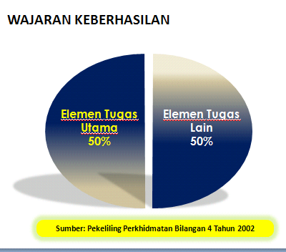
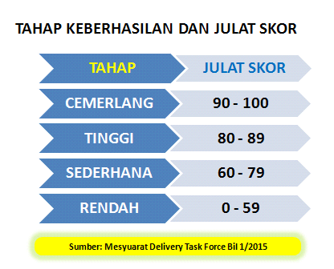
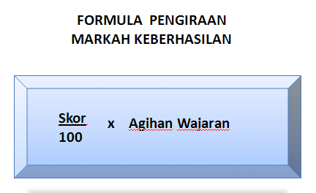
Notes:
1. Peratus wajaran keberhasilan bagi Elemen Tugas Utama adalah 50%. Peratus wajaran keberhasilan bagi Elemen Tugas-tugas Lain adalah 50%. Pemberatan wajaran bagi setiap deskripsi ditetapkan berdasarkan perbincangan antara PP dan PYD. Elemen Tugas Utama adalah berdasarkan kepada kuantiti dan kualiti hasil kerja, ketepatan masa serta keberkesanan hasil kerja. Penetapan peratus wajaran bagi aspek keberhasilan adalah selaras dengan Pekeliling Perkhidmatan Bilangan 4 Tahun 2002.
2. Tahap keberhasilan dan Julat Skor.
Tahap Keberhasilan – terdiri daripada 4 tahap iaitu Cemerlang, Tinggi, Sederhana dan Rendah.
Tahap keberhasilan dan Julat Skor adalah berdasarkan keputusan Mesyuarat Delivery Task Force Bil 1/2015 yang dipengerusikan oleh YAB Timbalan Perdana Menteri merangkap Menteri Pendidikan pada 5 Mac 2015.
3. Skor = markah yang ditetapkan dari julat skor; manakala
Agihan Wajaran = pemberatan wajaran yang ditetapkan bagi setiap deskripsi

Slide 4
PdP (Guru/Pensyarah/ Jurulatih)
PT(A)
Fasilitator (GBK & Kaunselor)
ASPEK DAN DESKRIPSI MENGIKUT KUMPULAN
Notes:
Slide menu aspek dan deskripsi mengikut kumpulan
Pilih pautan “hyper link” pada nama kumpulan perkhidmatan yang hendak ditunjukkan.

Slide 5
BAHAGIAN PEMBANGUNAN DAN PENILAIAN KOMPETENSI
KEMENTERIAN PENDIDIKAN MALAYSIA
BORANG MARKAH KEBERHASILAN TAHUN 2015
NAMA PYD |  |  |  |  | GRED JAWATAN
NO.K.P. |  |  |  |  | TEMPAT BERTUGAS
JANTINA
JAWATAN
BIDANG UTAMA
Tahap Keberhasilan |  | Julat keberhasilan | PERTENGAHAN TAHUN / SEMESTER / PENGGAL |  |  |  | AKHIR TAHUN / SEMESTER / PENGGAL
CEMERLANG |  | 90 - 100 | T/T PYD TARIKH |  |  |  | T/T PYD TARIKH
TINGGI |  | 80 - 89 | T/T PP1 TARIKH |  |  |  | T/T PP1 TARIKH
SEDERHANA |  | 60 - 79 | T/T PP2 TARIKH |  |  |  | T/T PP2 TARIKH
RENDAH |  | 0 - 59
Formula Pengiraan Markah = |  |  | Skor 100 |  | x Agihan Wajaran
BIL | KEBERHASILAN |  | PENCAPAIAN
 |  |  | Pertengahan tahun / semester/ penggal |  |  |  | Akhir tahun / semester/ penggal
 |  |  | AGIHAN WAJARAN | TAHAP | SKOR JULAT ( 0 - 100 ) | MARKAH | AGIHAN WAJARAN | TAHAP |  | SKOR JULAT ( 0 - 100 ) | MARKAH
KEBERHASILAN TUGAS UTAMA (50%)
Jumlah Kecil (A)
KEBERHASILAN TUGAS-TUGAS LAIN (50%)
Jumlah Kecil (B)
JUMLAH KESELURUHAN (A+B)
SKOR KEBERHASILAN
SIMULASI
ALI BIN ABU
DG44
XXXXXX-XX-XXXX
LELAKI
SMK XXXXX
GURU
CONTOH MENGISI BORANG MARKAH KEBERHASILAN
PENGAJARAN DAN PEMBELAJARAN
1
PdP
Peningkatan pemahaman dan kemahiran murid/pelajar dalam mengaplikasi, menganalisis, mensintesis dan membuat penilaian dalam PdP.
30
SEDERHANA
64
19.2
25
CEMERLANG
93
23.25
1.1
1.2
Peningkatan pengetahuan sedia ada murid/pelajar semasa dan selepas PdP.
20
SEDERHANA
78
15.6
25
TINGGI
89
22.25
50
34.8
50
45.5
2
Kokurikulum
2.1
Peningkatan penglibatan murid / pelajar.
25
CEMERLANG
94
23.5
15
CEMERLANG
95
14.25
3
Etika dan kerohanian
3.1
Peningkatan sahsiah, etika dan kerohanian serta identiti nasional murid/pelajar melalui tingkahlaku yang ditunjukkan.
25
TINGGI
87
21.75
35
CEMERLANG
90
31.5
50
45.25
50
45.75
100
80.05
100
91.25
3
4
Notes:
BACA SLIDE

Slide 6
MULA
Perbincangan penetapan aspek, deskripsi dan agihan wajaran serta sasaran keberhasilan pada awal tahun
Carta Alir Prosedur Penilaian Komponen Keberhasilan
Penilaian pertengahan tahun/semester/penggal
PP1 memasukkan markah dalam Sistem SMG e-Prestasi (Mod Simpan)
Semakan Sasaran
Tidak setuju sasaran
Bincang semula sasaran
Setuju sasaran
Penilaian akhir tahun/semester/penggal
PP1 memasukkan markah dalam Sistem SMG e-Prestasi dan hantar
TAMAT
Notes:
Carta Alir Proseduur Penilaian Komponen Keberhasilan
PP1, PP2 dan PYD hendaklah berbincang untuk menetapkan aspek dan diskripsi keberhasilan yang boleh dicapai pada awal tahun / semester / penggal.
PP1, PP2 dan PYD perlu berbincang dalam menetapkan markah peningkatan atau pencapaian pada pertengahan tahun / semester / penggal.
Selepas markah peningkatan atau pencapaian pada pertengahan tahun / semester / penggal diperolehi, PP1, PP2 dan PYD boleh mengkaji semula sasaran dalam aspek keberhasilan dalam tempoh tersebut bagi membincangkan semula sama ada mengekalkan, meningkatkan atau menyemak semula sasaran yang telah ditetapkan tanpa mengubah aspek dan deskripsi awal.
PP1 sahaja perlu memasukkan (key-in) markah tersebut dalam Sistem SMG Modul e-Prestasi. Markah keberhasilan PYD yang dimasukkan oleh PP1 akan dipaparkan dalam borang markah kedua-dua PP. Markah penilaian komponen keberhasilan berada di mod simpan dalam Sistem SMG Modul e-Prestasi.
Pada akhir tahun / semester / penggal, PP1, PP2 dan PYD perlu membincangkan dan menetapkan markah muktamad peningkatan atau pencapaian sebenar.
Markah ini perlu dimasukkan (key-in) oleh PP1 dan perlu dihantar dalam Sistem SMG Modul e-Prestasi. Markah keberhasilan PYD yang dimasukkan oleh PP1 akan dipaparkan dalam borang markah kedua-dua PP

Slide 7
PENYIMPANAN BORANG MARKAH KEBERHASILAN
KUMPULAN | JAWATAN | PENYIMPANAN
PdP | Guru sekolah / Pensyarah Kolej Vokasional | Rekod Pengajaran dan Pembelajaran / Folio PdP(Tingkatan Enam)
 | Pensyarah IAB /ELTC / IPG / Kolej Matrikulasi | Fail Meja / Folio Profesional / Portfolio Pengajaran / Laporan Pengajaran
PT(A) | Pengetua / Guru Besar / Guru Penolong Kanan / Ketua Jabatan / Ketua Unit | Rekod Pengajaran dan Pembelajaran / Fail Meja / Folio Profesional
PT(B) | Pengarah / Timbalan Pengarah / Ketua Penolong Pengarah / Ketua Sektor / Ketua Unit / Penolong Pengarah / Ketua Pusat / Pegawai Pendidikan Daerah / Nazir Sekolah / Pegawai Teknologi Pendidikan dan lain-lain. | Fail Meja
JL | Jurulatih Sukan / Seni | Buku Rekod Jurulatih / Rekod Pengajaran dan Pembelajaran / Portfolio Pengajaran
FASI | Fasilitator (SISC+ , SIPartner+ dan FasiLINUS) | Fail Meja/ Buku Log SISC+ / SIPartner+ / FasiLINUS
 | Kaunselor / Guru Bimbingan Kaunseling | Fail Meja / Buku Rekod Perkhidmatan Bimbingan dan Kaunseling
Notes:
Berikut adalah tempat penyimpanan Borang Markah Keberhasilan.
* Baca slide*

Slide 8


Slide 9

KUMPULAN PENGAJARAN DAN PEMBELAJARAN (PdP) : Guru / Pensyarah / Jurulatih
ASPEK : KOKURIKULUM
Deskripsi
Peningkatan penglibatan murid/pelajar
Peningkatan penguasaan kemahiran murid/ pelajar
Peningkatan kecemerlangan murid/pelajar
ASPEK
PdP
DESKRIPSI
ASPEK : ETIKA & KEROHANIAN
Deskripsi
Peningkatan sahsiah, etika dan kerohanian serta identiti nasional murid/pelajar
Peningkatan pemahaman dan kemahiran murid/pelajar
Peningkatan pengetahuan sedia ada murid/pelajar
ASPEK : PENINGKATAN KEMAHIRAN
Deskripsi
Kemahiran memimpin, berfikir dan berbahasa melalui penglibatan murid/pelajar
Peningkatan perkongsian maklumat , ilmu pengetahuan dan kemahiran
Peningkatan penglibatan murid/pelajar dalam PdP
Pengayaan ilmu dan pengetahuan murid/pelajar
ASPEK : LAIN-LAIN
Deskripsi
Deskripsi-deskripsi lain
Notes:
Aspek PdP
Peningkatan :
- pemahaman dan kemahiran murid/pelajar dalam mengaplikasi,
menganalisis,mensintesis dan membuat penilaian dalam PdP.
- pengetahuan sedia ada murid/pelajar semasa dan selepas PdP.
- perkongsian maklumat dan ilmu pengetahuan serta kemahiran yang dipelajari oleh
murid/pelajar.
- penglibatan murid/pelajar dalam PdP.
Pemulihan dan pengayaan ilmu dan pengetahuan murid/pelajar.
Kokurikulum :
Peningkatan :
penglibatan murid / pelajar.
penguasaan kemahiran murid / pelajar.
pencapaian murid / pelajar.
Etika dan kerohanian :
Peningkatan sahsiah, etika dan kerohanian serta identiti nasional murid/pelajar
melalui tingkahlaku yang ditunjukkan.
Peningkatan kemahiran :
Peningkatan kemahiran memimpin, berfikir dan berbahasa melalui penglibatan
murid/pelajar.

Slide 10
KUMPULAN PENGURUSAN DAN PEMBELAJARAN PT(A)
Aspek Kualiti Pengurusan
Aspek PdP / Instruksional
DESKRIPSI
DESKRIPSI
Pengurusan dan Kepimpinan Organisasi
Pengurusan Kurikulum
Pengurusan Kokurikulum
Pengurusan Hal-ehwal Murid
Pengurusan Kewangan
Pengurusan Pentadbiran Pejabat
Pengurusan Persekitaran dan Kemudahan Fizikal
Pengurusan dan Pembangunan Sumber Manusia
Pengurusan Hubungan Luar
Pemahaman dan kemahiran murid / pelajar / guru
Pengetahuan sedia ada murid / pelajar / guru
Perkongsian maklumat, ilmu pengetahuan dan kemahiran oleh murid / pelajar / guru
Penglibatan murid / pelajar / guru dalam PdP
PENINGKATAN
Aspek-aspek lain
- Deskripsi-deskripsi lain
Notes:
Diskripsi Aspek Keberhasilan Kualiti pengurusan :
Peningkatan dalam:
Pengurusan dan kepimpinan organisasi,
Pengurusan kurikulum,
Pengurusan kokurikulum,
Pengurusan Hal-ehwal Murid,
Pengurusan kewangan,
Pengurusan pentadbiran pejabat,
Pengurusan persekitaran dan kemudahan fizikal,
Pengurusan dan pembangunan sumber manusia,
Pengurusan hubungan luar.
Deskripsi Aspek Keberhasilan PdP / Instruksional,
Peningkatan pemahaman dan kemahiran murid / pelajar / guru dalam mengaplikasi, menganalisis, mensintesis dan membuat penilaian dalam PdP.
Peningkatan pengetahuan sedia ada murid / pelajar / guru semasa dan selepas PdP.
Peningkatan perkongsian maklumat dan ilmu pengetahuan serta kemahiran yang dipelajari oleh murid / pelajar / guru.
Peningkatan penglibatan murid / pelajar / guru dalam PdP.

Slide 11
KUMPULAN FASILITATOR GBK / KAUNSELOR
Aspek Pengetahuan
Deskripsi
- Peningkatan pengetahuan
klien dalam membuat
keputusan pemilihan kerjaya
Aspek Pengurusan Kes
Deskripsi
- Penurunan kes disiplin klien
Pengetahuan
Aspek Kesedaran
Deskripsi
Peningkatan kesedaran klien
Peningkatan kesedaran klien dalam kekemasan diri
Peningkatan kesedaran klien dalam memotivasi diri
Menangani pengurusan emosi
Aspek Sahsiah dan etika
Deskripsi
Peningkatan usaha klien dalam menepati masa
Peningkatan sahsiah klien dalam berbudi bahasa
Aspek-aspek lain
- Deskripsi-deskripsi lain
Notes:
Terdapat 4 aspek yang dinilai Pengetahuan, Pengurusan Kes, Kesedaran, Sahsiah, Etika dan lain-lain aspek yang bersesuaian.
Pengetahuan
Penurunan kes disiplin klien
2. Pengurusan kes
Peningkatan pengetahuan klien dalam membuat keputusan pemilihan kerjaya
3. Kesedaran, Sahsiah, Etika
Peningkatan kesedaran klien menangani pengurusan emosi.
Peningkatan kesedaran klien dalam kekemasan diri.
Peningkatan kesedaran klien dalam memotivasi diri.
4. Aspek-aspek lain
Deskripsi-deskripsi lain

Slide 12
CONTOH PENETAPAN SASARAN AWAL
Bil | Maklumat dalam Borang Markah Keberhasilan |  | Maklumat dalam dokumen rujukan
 | Aspek | Deskripsi | Sasaran / eviden awal tahun
1 | PdP | Peningkatan pemahaman dan kemahiran murid | Sasaran 30 daripada 40 orang murid faham kaedah membuat karangan dengan betul.
Notes:
Catatan sasaran boleh dirujuk dalam dokumen rujukan

Slide 13
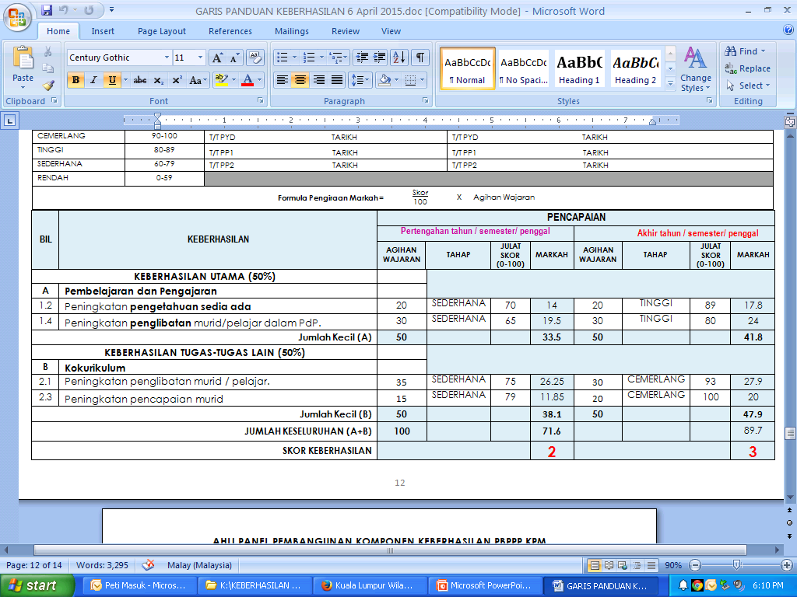
PENILAIAN PERTENGAHAN TAHUN / SEMESTER / PENGGAL
Notes:
Penentuan markah adalah melalui semakan bahan, pemerhatian, pencerapan dan temubual.
SKOR 3 adalah keberhasilan pertengahan tahun / semester / penggal

Slide 14
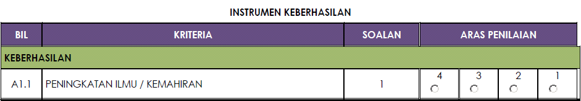

PP1 MEMASUKKAN MARKAH PADA PERTENGAHAN TAHUN / SEMESTER / PENGGAL
SIMPAN
HANTAR
Notes:
1. Tekan aras penilaian yang diperolehi dan simpan

Slide 15
CONTOH PENETAPAN SEMULA SASARAN PERTENGAHAN
Bil | Maklumat dalam Borang Markah Keberhasilan |  | Maklumat dalam dokumen rujukan
 | Aspek | Deskripsi | Sasaran / eviden awal tahun | Pencapaian Pertengahan Tahun | Sasaran Akhir Tahun
1 | PdP | Peningkatan pemahaman dan kemahiran murid | Sasaran 30 daripada 40 orang murid faham kaedah membuat karangan dengan betul. | Hanya 10 daripada 40 orang murid faham kaedah membuat karangan dengan betul. | Sasaran Baru: 25 daripada 40 orang murid faham kaedah membuat karangan dengan betul.
Notes:
Catatan sasaran boleh dirujuk dalam dokumen rujukan

Slide 16
BUKTI PENINGKATAN ATAU PENCAPAIAN KEBERHASILAN
DOKUMEN RUJUKAN
RPP = Rekod Pengajaran dan Pembelajaran BK09 = Maklum balas sesi latihan (IAB) CGPA = Cumulative Grade Point Average SKT = Sasaran Kerja Tahunan Headcount Borang Skor Kemahiran Rancangan Pengajaran Individu Pingat pencapaian Sijil / Surat penghargaan Laporan Folio PdP KPI | Buku latihan murid / Hasil kerja murid Borang Semakan Prestasi Murid Buku Rekod Perkhidmatan Bimbingan dan Kaunseling Folio Profesional Portfolio Pengajaran Fail Meja Buku Rekod Jurulatih, Fail Sukan RSL = Rancangan Sesi Latihan NSL = Nota Sesi Latihan Sebarang bukti (digital dan bukan digital) yang boleh menunjukkan peningkatan / pencapaian keberhasilan.
Notes:
Dokumen rujukan merupakan tempat untuk memperolehi bukti peningkatan atau pencapaian keberhasilan.
* Baca slide*

Slide 17
PENILAIAN AKHIR TAHUN / SEMESTER / PENGGAL
Notes:
Penentuan markah adalah melalui semakan bahan, pemerhatian, pencerapan dan temubual.
SKOR 4 adalah keberhasilan akhir tahun / semester / penggal

Slide 18
PP1 memasukkan markah pada akhir tahun / semester / penggal
SIMPAN
HANTAR
Notes:
Selepas menekan aras penilaian maka perlu disimpan dan kemudian dihantar dalam sistem e-prestasi.

